Slide 1
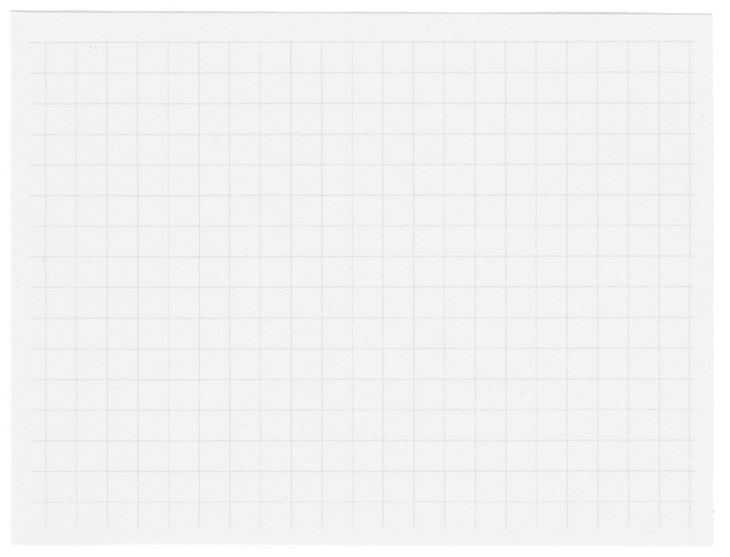

with
Auto Store
Spring Web MVC와 Spring Webflux기반 API 서버 성능 비교 분석
AI융합학부
20192883 강승민

Slide 2
INDEX
1. 목표 (Revisit)
2. Spring Framework 시스템 구조
3. Auto Store API Server 시스템 구조
4. 결과물
5. 시현
6. 개발 추진 현황 및 계획
7. 고려 사항
1

Slide 3
1. 목표
1. Auto Store 사용자(스마트 스토어 판매자)를 위한 API 서버 구현 (MVC/WebFlux)
- 사용자가 원하는 상품을 DB에 추가 등록 (Create)
- DB에 등록된 상품 정보를 수정 (Update)
- DB에 등록된 상품 정보를 확인 (Read)
- DB에 등록된 상품 중 원하지 않는 상품 삭제 (Delete)
- ...
2. MVC 기반 서버와 WebFlux 기반 서버 각각에 대한 성능 분석 및 비교
2

Slide 4
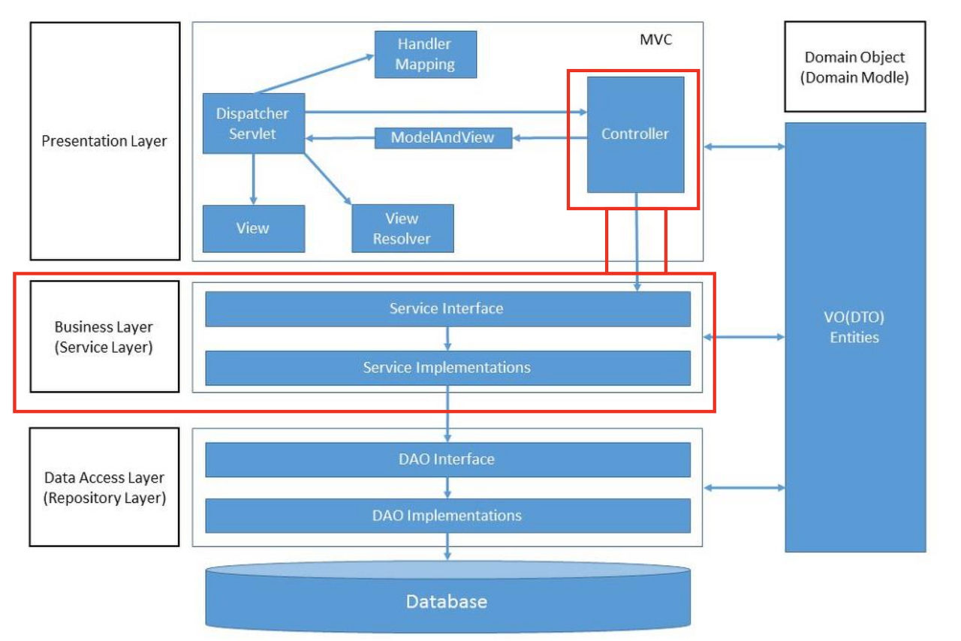
2. Spring Framework 시스템 구조
프레젠테이션 계층
- 브라우저상의 웹 클라이언트의 요청 및 응답을 처리 - 서비스계층, 데이터 엑세스 계층에서 발생하는 Exception을 처리 - @Controller 어노테이션을 사용하여 작성된 Controller 클래스가 이 계층에 속함
서비스 계층
- 애플리케이션 비즈니스 로직 처리와 비즈니스와 관련된 도메인 모델의 적합성 검증 - 트랜잭션 관리 - 프레젠테이션 계층과 데이터 엑세스 계층 사이를 연결하는 역할로서 두 계층이 직접적으로 통신하지 않게 함 - Service 인터페이스와 @Service 어노테이션을 사용하여 작성된 Service 구현 클래스가 이 계층에 속함
레포지토리 계층
- ORM (Mybatis, Hibernate)를 주로 사용하는 계층 - DAO 인터페이스와 @Repository 어노테이션을 사용하여 작성된 DAO 구현 클래스가 이 계층에 속함 - Dabase에 data를 CRUD(Create, Read, Update, Drop)하는 계층
[출처] https://devlog-wjdrbs96.tistory.com/209
3

Slide 5
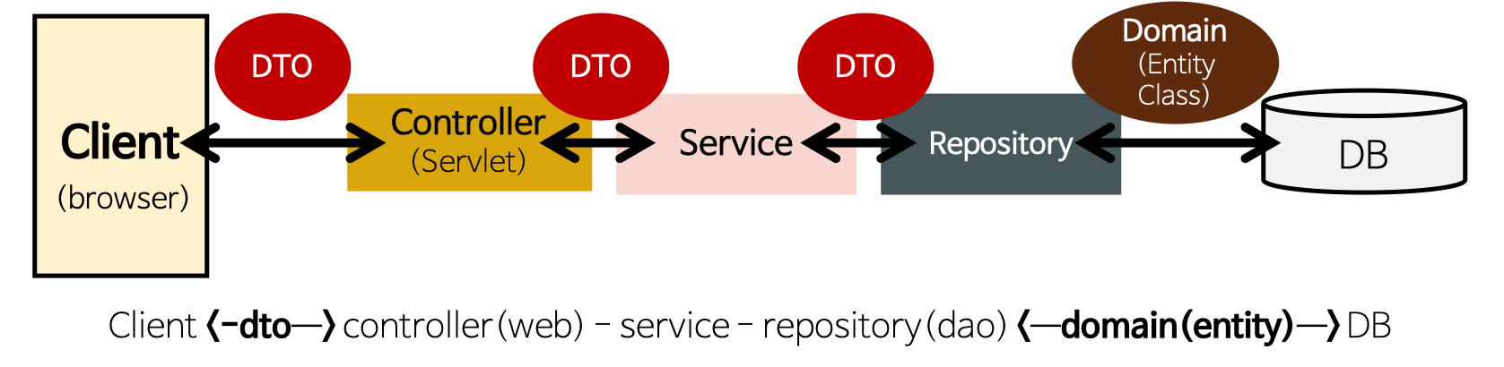
2. Spring Framework 시스템 구조
[출처] https://gmlwjd9405.github.io/2018/12/25/difference-dao-dto-entity.html
Domain 클래스와 DTO 클래스를 분리하는 이유
- 테이블과 매핑되는 Entity 클래스가 변경되면 여러 클래스에 영향을 끼치게 되지만 View와 통신하는 DTO 클래스는 자주 변경되므로 분리해야 한다.
- 즉, DTO는 Domain Model을 복사한 형태로, 다양한 Presentation Logic을 추가한 정도로 사용하며 Domain Model 객체는 Persistent만을 위해서 사용한다.
4

Slide 6
3. Auto Store API Server 시스템 구조
View (Android, iOS, Web)
MVC
WebFlux
ProductContollerMvc
ProductContollerWebFlux
Auto Store API Server
ProductServiceMvc
ProductServiceWebFlux
ProductRepositoryMvc
ProductRepositoryWebFlux
MySql
JpaRepository
ReactiveCrudRepository
5
Config, ExceptionHandler, DTO, Entity 등은 생략

Slide 7
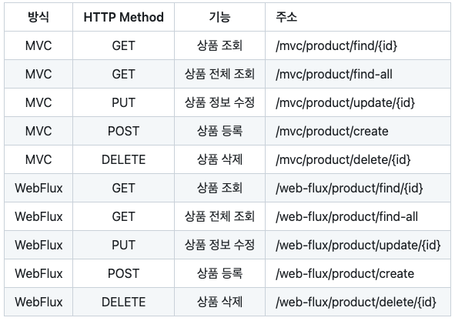
3. Auto Store API Server 시스템 구조
API 명세
6

Slide 8
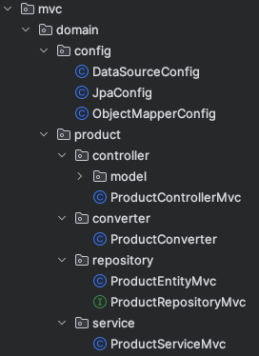
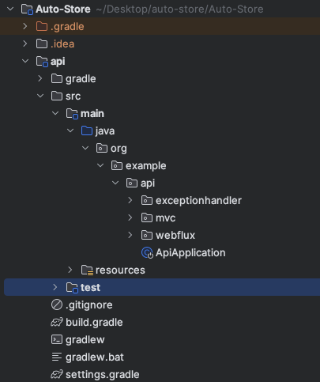
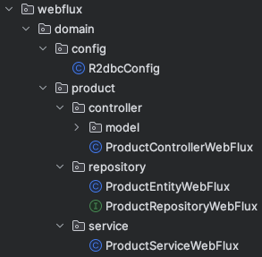
4. 결과물
7

Slide 9
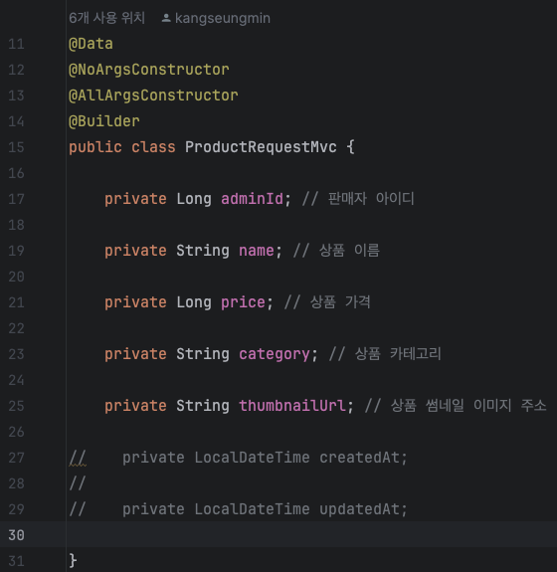
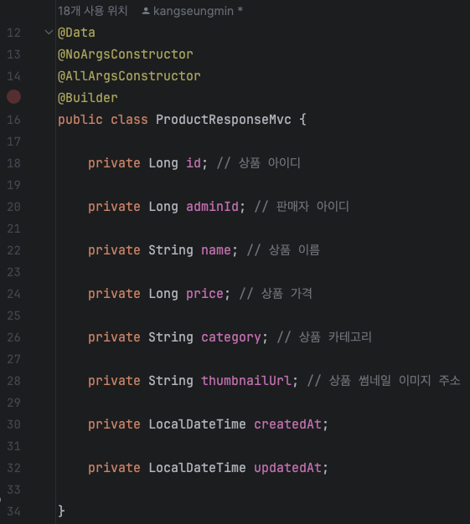
4. 결과물
DTO (임시)
ProductRequestMvc/WebFlux
ProductResponseMvc/WebFlux
8

Slide 10
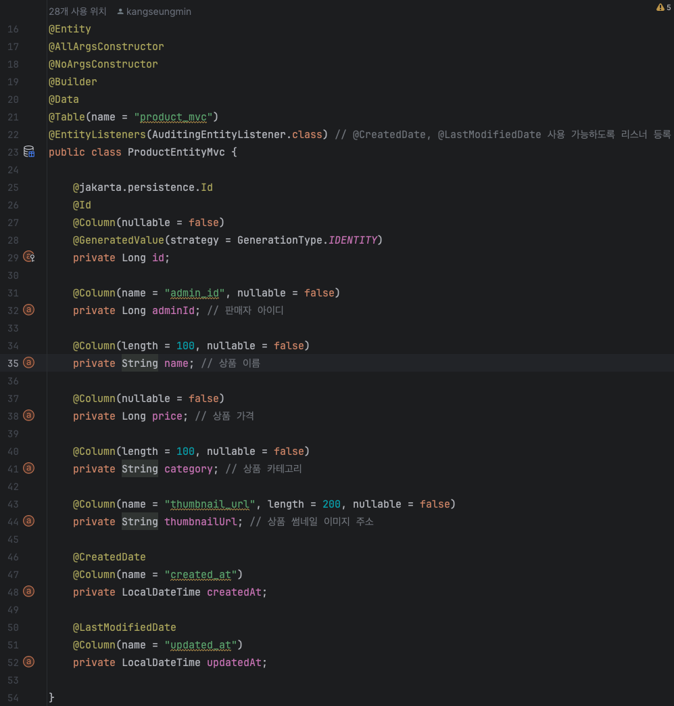
4. 결과물
Entity (임시)
ProductEntityMvc/WebFlux
9

Slide 11
요
4. 결과물
Q. 사용자가 원하는 상품을 DB에 추가 등록하는 상황을 가정해보자. (MVC 기반)
1. 상품 등록 버튼 클릭 (‘http://localhost:8080/mvc/product/create’로 POST Request 전송으로 대체)
2. 등록을 원하는 상품의 상세 정보 입력(Front에서 ProductRequestMvc 형식의 Json으로 객체 매핑 후 서버로 전송)
-> 이때, Tomcat 서버로 요청을 수신하고, Spring Boot 애플리케이션의 Dispatcher Servlet이 요청을 처리할 수 있는 Controller를 찾는다.
3. API Server의 Controller에서 해당 Request 수신 후 위url에 해당하는 메소드 ‘createProduct( )’ 호출
4. Controller 계층에서 Service 계층의 ‘create( )’ 메소드 호출, 이때 인자로 ProductRequestMvc 객체의 속성을 넘겨줌.
5. Service 계층에서 ProductEntityMvc 객체를 생성하여 Repository 계층의 ‘save( )’ 메소드 호출
6. Repository 계층에서 상품 저장 후, ProductEntityMvc 객체 리턴
7. Service 계층에서 Repository 계층에서 리턴한 객체를 다시 리턴
8. Controller 계층에서 리턴받은 ProductEntityMvc 객체를 Converter를 통해 ProductResponseMvc 객체 형식으로 리턴
-> 이때, View Resolver가 객체를 Json 형식의 데이터로 생성해준다.
9. Front에서 받은 정보를 화면에 출력
10

Slide 12
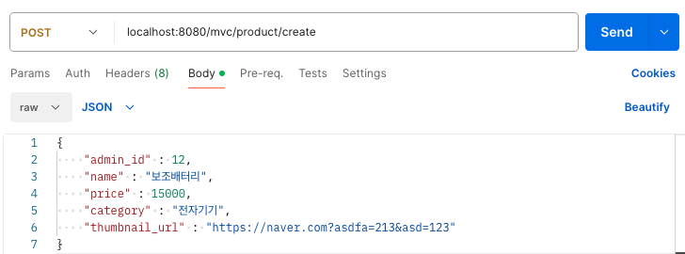
요
4. 결과물
1. 상품 등록 버튼 클릭 (‘http://localhost:8080/mvc/product/create’로 POST Request 전송으로 대체)
2. 등록을 원하는 상품의 상세 정보 입력(Front에서 ProductRequestMvc 형식의 Json으로 객체 매핑 후 서버로 전송)
-> 이때, Tomcat 서버로 요청을 수신하고, Spring Boot 애플리케이션의 Dispatcher Servlet이 요청을 처리할 수 있는 Controller를 찾는다.
11

Slide 13
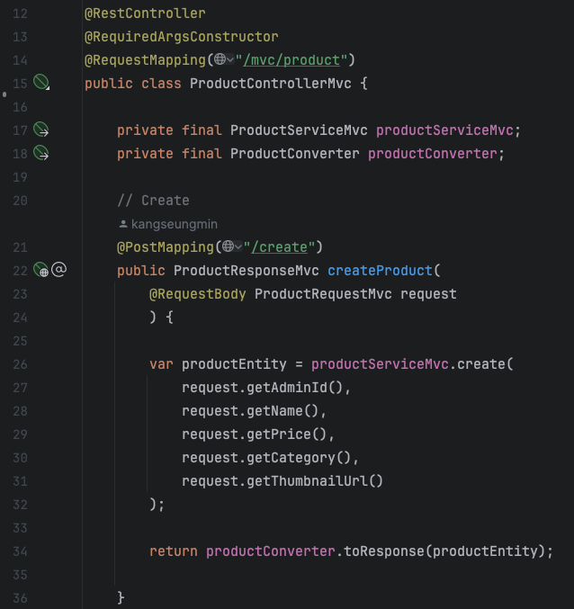
요
4. 결과물
3. API Server의 Controller에서 해당 Request 수신 후 위url에 해당하는 메소드 ‘createProduct( )’ 호출
4. Controller 계층에서 Service 계층의 ‘create( )’ 메소드 호출, 이때 인자로 ProductRequestMvc 객체의 속성을 넘겨줌.
12

Slide 14
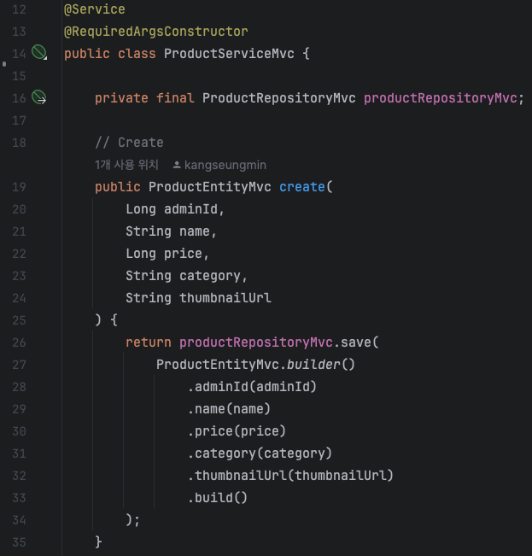
요
4. 결과물
5. Service 계층에서 ProductEntityMvc 객체를 생성하여 Repository 계층의 ‘save( )’ 메소드 호출
13

Slide 15
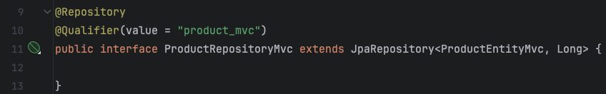
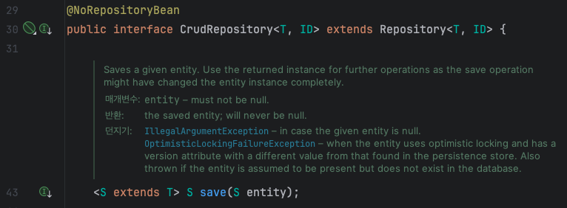
요
4. 결과물
6. Repository 계층에서 상품 저장 후, ProductEntityMvc 객체 리턴
14

Slide 16
요
4. 결과물
7. Service 계층에서 Repository 계층에서 리턴한 객체를 다시 리턴
15

Slide 17
요
4. 결과물
8. Controller 계층에서 리턴받은 ProductEntityMvc 객체를 Converter를 통해 ProductResponseMvc 객체 형식으로 리턴
-> 이때, View Resolver가 객체를 Json 형식의 데이터로 생성해준다.
16

Slide 18

요
4. 결과물
9. Front에서 받은 정보를 화면에 출력
상품을 성공적으로 저장하였습니다.
"admin_id" : 12,
"name" : "보조배터리",
"price" : 15000,
"category" : "전자기기",
"thumbnail_url" : "https://naver.com?asdfa=213&asd=123"
17

Slide 19
5. 시현
Q1. 사용자가 원하는 상품을 DB에 추가로 등록해보자.
Q2. 등록된 상품을 조회해보자.
Q3. 등록된 상품을 수정해보자.
Q3. 등록된 상품을 삭제해보자.
18

Slide 20
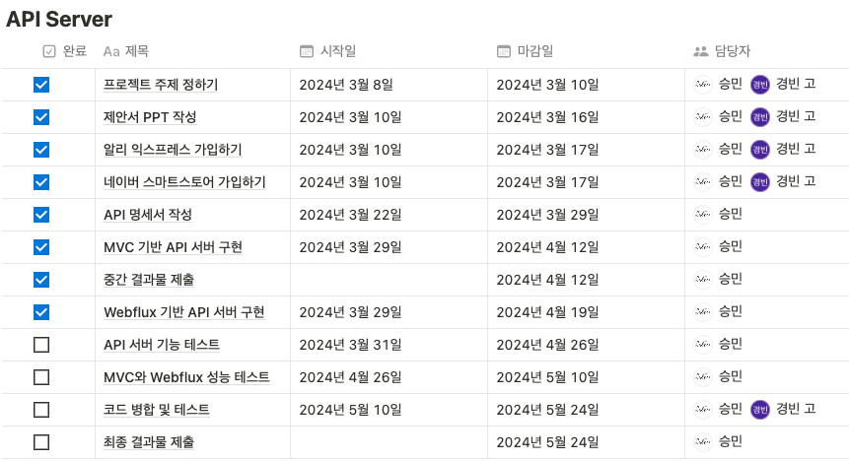
6. 개발 추진 현황 및 계획
19

Slide 21
7. 고려 사항
성능 측정 방법
성능 측정 도구로 어떤 것을 사용해야 할까?
성능 측정 환경은 어떻게 설정해야 할까?
성능 측정 지표는 무엇으로 정해야 할까?
- Latency, Throughput 등
20

Slide 22
QnA
https://github.com/SoulTree-Lovers/Auto-Store

